Slide 1
Городская мобильность
в городе Тюмень

Slide 2
Относительно уровня среднего российского города Тюмень выглядит более благоустроенной и развитой как в плане технического оснащения, так и грамотной планировки уличного пространства. Конечно, о совершенстве речи не идёт, но тенденция к улучшению ситуации видна невооружённым глазом.

Slide 3
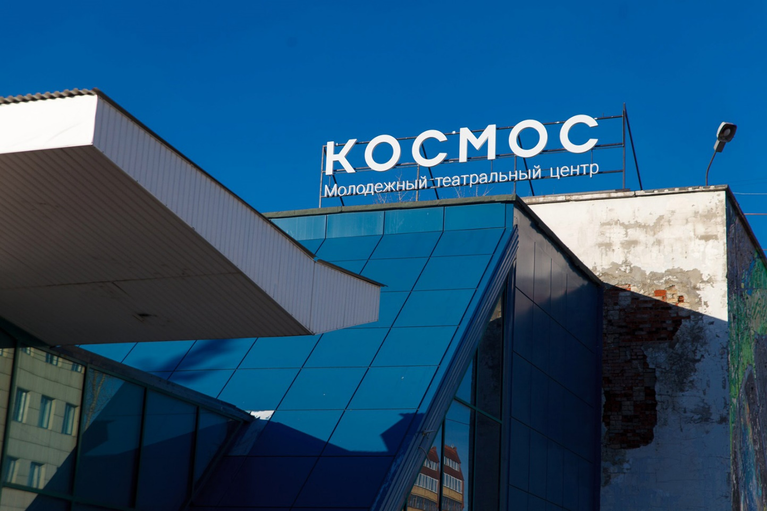
Точка А
За точку А возьмём спальный район, находящийся от Цветного бульвара в четырех километрах, а в качестве условной отправной точки - остановку общественного автотранспорта «Театральный центр «Космос»»

Slide 4
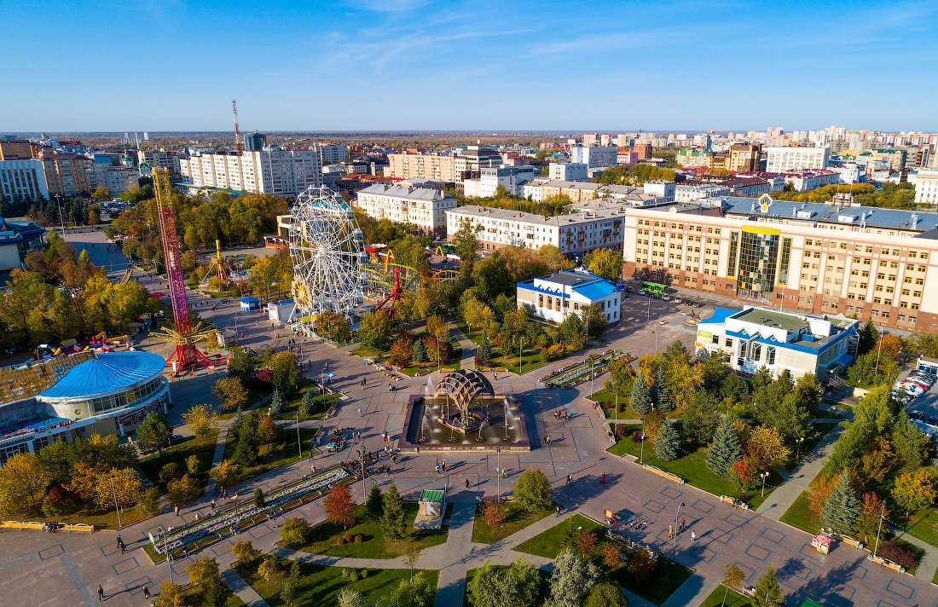
Точка Б
Точка притяжения в нашем случае - Цветной бульвар и район, к нему прилегающий. Вокруг него расположено множество офисных зданий, корпусов тюменских университетов и иных значимых и популярных объектов

Slide 5
Рассматриваемый маршрут

Slide 6
Существующие проблемы
очевидная не-экологичность общественного и личного автотранспорта
затрудненное передвижение по автострадам, проще говоря, пробки

Slide 7
Внедрить велоинфраструктуру
Громадным шагом к повышению интереса граждан к перемещению на велосипедах будет создание сети точек их бесплатной аренды по всему городу. Принцип таков – при желании взять велосипед/самокат в прокат ты регистрируешься в системе, оставляешь залог (например, переводишь определённую сумму на счёт компании), катаешься на нём какое-то время до лимита, затем сдаёшь его на ближайшую точку и получаешь залог обратно переводом (схема залога может быть иной).

Slide 8
Продолжая о велосипедах
В качестве альтернативы личному автомобилю во время поездки за продуктами или иными товарами необходимо ввести на прокатные точки грузовые варианты велосипедов. Кроме того, около школ, больниц, торговых центров и так далее возникнет необходимость в обширных парковках для велотранспорта (их можно располагать вблизи непосредственно зданий за счёт бывшей территории автопарковок, ведь в теори, количество автомобилей должно уменьшиться). Естественно, программа должна субсидироваться государством, либо же, если инициативу возьмёт на себя частный инвестор, придётся установить определённую плату за пользование прокатными велосипедами.

Slide 9
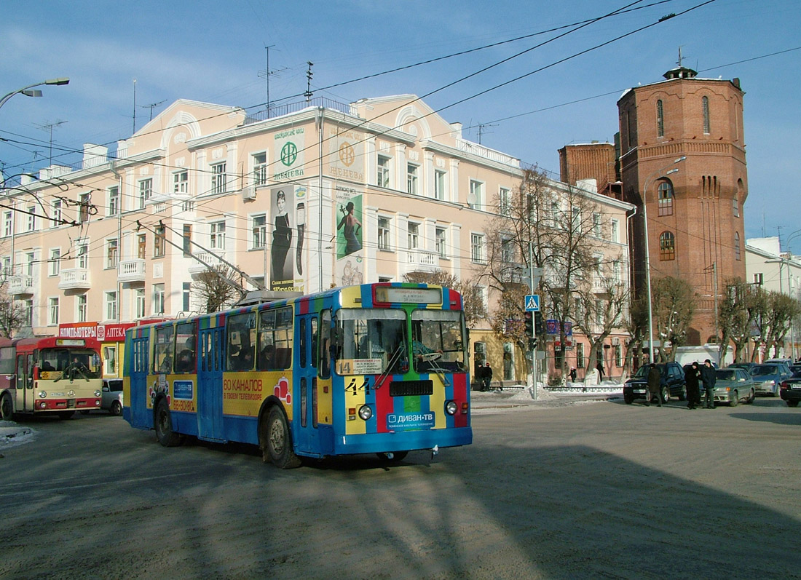
Пустить по улицам электробусы
Внедрение электробусов по примеру столицы – Москвы – позволит существенно снизить влияние выбросов выхлопных газов на экологическую обстановку в городе.

Slide 10
Развить пешеходную сеть
Как мы уже писали выше, тротуары в Тюмени находятся в хорошем состоянии, но не стоит останавливаться на достигнутом. Люди отвыкают ходить пешком, что не является хорошей тенденцией для общества, но грамотно спланированные пешеходные зоны могут в корне поменять ситуацию

